Slide 1

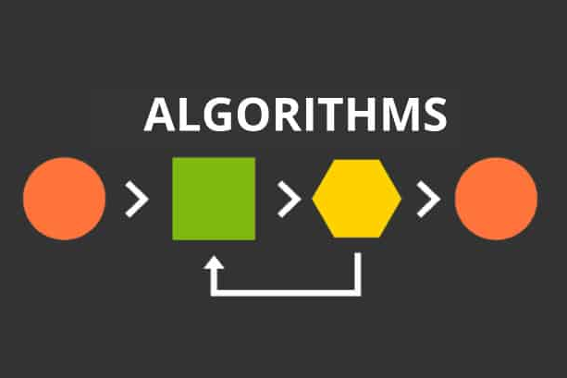
PROJET ALGO ET LANGAGE C
SEMESTRE 1
by:
YAZID
REDOUANE
MADJID
FATIMA ZAHRA

Slide 2
sommaire
Presentation du projet
Repartition des taches
Notre code
Bilan collectif
2

Slide 3
Presentation du projet
Ce projet est un projet trés reconnue dans le monde du commerce chaque business a besoin de d’un programme_gestion_stock .
Le projet Gestion_des_stock :a beaucoup de fonctionnalitées qui permettent l’orginasition du business par exemple il permet d’ajouter un fournisseur de modifier un produit, de stocker les listes de produit d’un utilisateur et ,meme de les modifier et supprimer .
Ces fonctionnalitées permettent a l’utilisateur de supprimer un produit s’ il est outofstock ce qui facilitra la tache sur le client et la commande s’effectuerrat facilement.
3

Slide 4
Repartition des taches
Chacun de nous a codé au minimum 2 fonctions dans la gestion de fournisseur puis on a regroupé le travail ensemble.
Madjid et Redouane ont fait les fonctions et les structures du programme
Fatima Zahra et yazid se sont occupés du menu et powerpoint
4

Slide 5
NOTRE CODE
MENUS | UTILISATION | LES CHOIX
10 entiers pour le MENU_1 | Introduire les choix du menu_1 | • Saisie d’une liste fournisseur • Chargement d’un fournisseur à partir d’un fichier externe • Chargement d’un fournisseur à partir d’une BD • Supprimer un fournisseur • Ajouter un fournisseur • Rechercher un fournisseur • Afficher une liste de fournisseur • Exporter la liste de fournisseur dans un fichier • Exporter la liste de fournisseur dans une BD • Menu 2 - Gérer un fournisseur • QUITTER
7 entiers pour le MEUNU_2 | En tappant 10 :le menu_2 s’affiche. Introduire les choix du menu_2 | • Modifier un fournisseur • Ajouter une liste de produit à un fournisse • Ajouter un produit à la liste produit du fournisseur • Mettre à jour le détail de produit d’un produit d’un fournisseur • Supprimer un produit dans la liste de produit du fournisseur • Afficher la liste de produit du fournisseur • Revenir au menu 1
5

Slide 6
main
CHOIX=10
menu_gerer_un_fournisseur()
saisir_produit()
inserer_un_produit()
supprimer_produit()
rechercher_produit()
save_tabproduit_in_file()
tri_liste_produi()
MENU_1
menu_fournisseur()
saisir_liste_fournisseurs()
affiche_fournisseur()
affiche_adresse()
saisir_fournisseur()
recherche_founisseur()
inserer_un_fournisseur()
tri_liste_fournisseurs_tel()
tri_liste_fournisseurs_code()
1<CHOIX<=9
MENU_1
menu_gerer_un_fournisseur()

Slide 7
conclusion
Bilant collectif
Ce projet nous a permis de devenir plus autonomes .
Entrainement pour le marché du travail.
Faire un lien entre les cours theoriques et la pratique .
Ce projet nous a apris à travailler en group et de répartire les taches entre nous les 4.
Bonne entente dans le groupe.
Bien maitriser:
les function.
Les structures.
Chaines de charactaires .
Les algo:trie,recherche,suppression…
Inserer et adapter un code avec notre peogramme.
Programmation modulaire.
6

